Slide 1
2D 게임 프로그래밍 최종 발표
2022180008 김유민

Slide 2
목차
개발진척도
깃 커밋 통계
지인의 플레이 및 인터뷰 영상

Slide 3
개발 진척도
내용 | 목표 범위 | 실제 개발 완료 범위 | 진척도
맵 | 스키장, start 표시판, 나무, 돌 | 모두 완료 | 100%
배경 | 스타트 카운트, 게임오버 화면 | 모두 구현 | 100%
장애물 | 나무, 돌, 몬스터, 보드타는 사람 | 보드타는 사람과 주인공 충돌처리 제외 모두 구현 | 90%
캐릭터 컨트롤러 | 좌우이동 및 정면 하강 | 모두 구현 | 100%
난이도 | 내려갈수록 속도 빨라짐 | 구현 못함 | 0%
게임 클리어 | 클리어 화면, 클리어 기준 | 구현 못함 | 0%

Slide 4
깃 커밋 통계
주 | 커밋 횟수
Week of Oct 15 | 7
Week of Oct 22 | 7
Week of Oct 29 | 1
Week of Nov 05 | 0
Week of Nov 12 | 0
Week of Nov 19 | 11
Week of Nov 26 | 20
Week of Dec 3 | 2

Slide 5
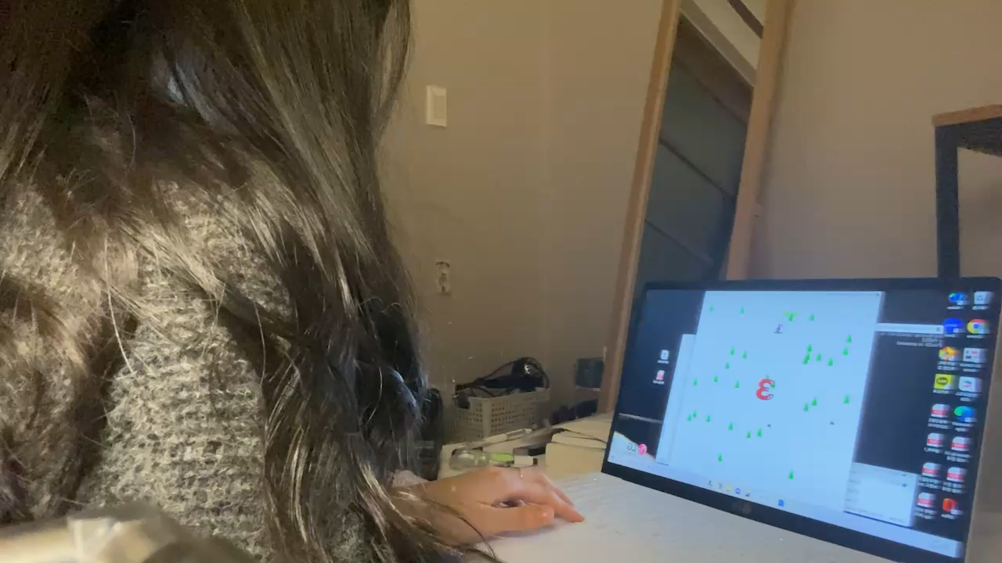
지인의 플레이 및 인터뷰 영상

Slide 6
지인의 플레이 및 인터뷰 영상

